Slide 1
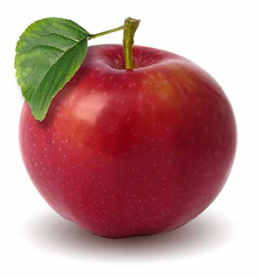
У сусрет Светском дану јабуке
Краљица воћа
Симбол здравља,љубави и лепоте
Њено величанство јабука
19.10.2016.год.
Крушевац

Slide 2
Вртић Невен
Деца старије јаслене васпитне групе Зека ,васпитачи Љ.Величковић и В.Филиповић,стручни сарадник С.Миладиновић
Њено величанство јабука

Slide 3
Симбол здравља, лепоте и љубави, њено величанство јабука од 1990 године има свој дан 20.октобар .Тада је први пут у Лондону организован дан посвећен овој рајској воћки. Данас се 20.октобра у великом броју земаља организују многобројни садржаји који су образовног карактера са циљем да промовишу јабуку као значајну намирницу у људској исхрани ,као и њене многобројне нове сорте.
И ми малени Зечићи ,дајемо свој скромани допринос обележавању Светског дана јабуке

Slide 4
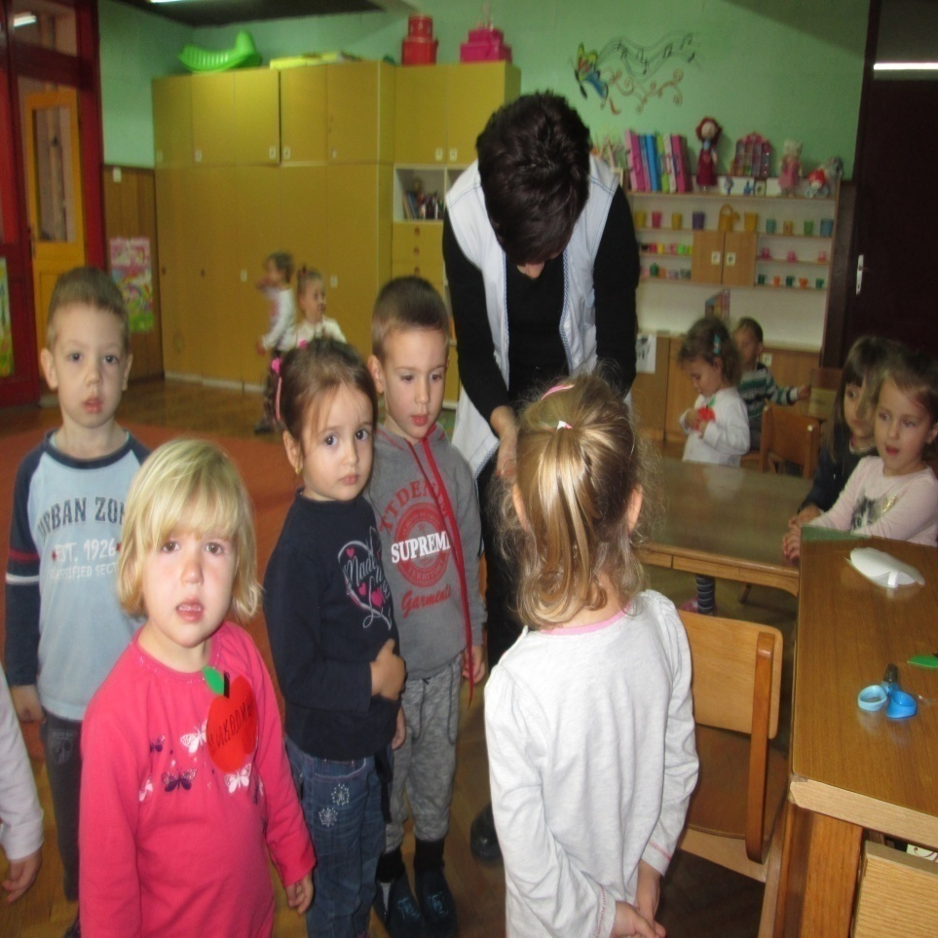
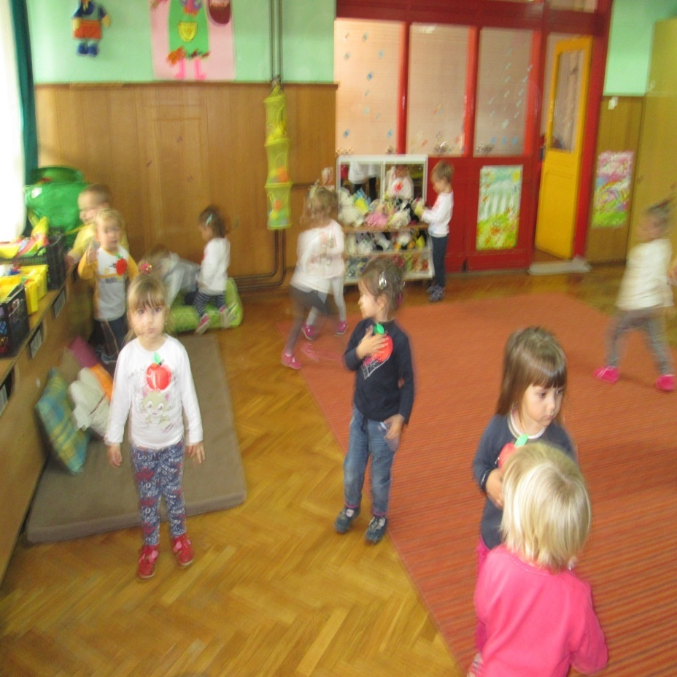
Једна јабука на дан,болест из куће ван

Slide 5
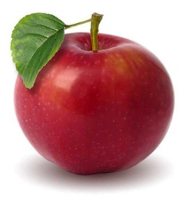
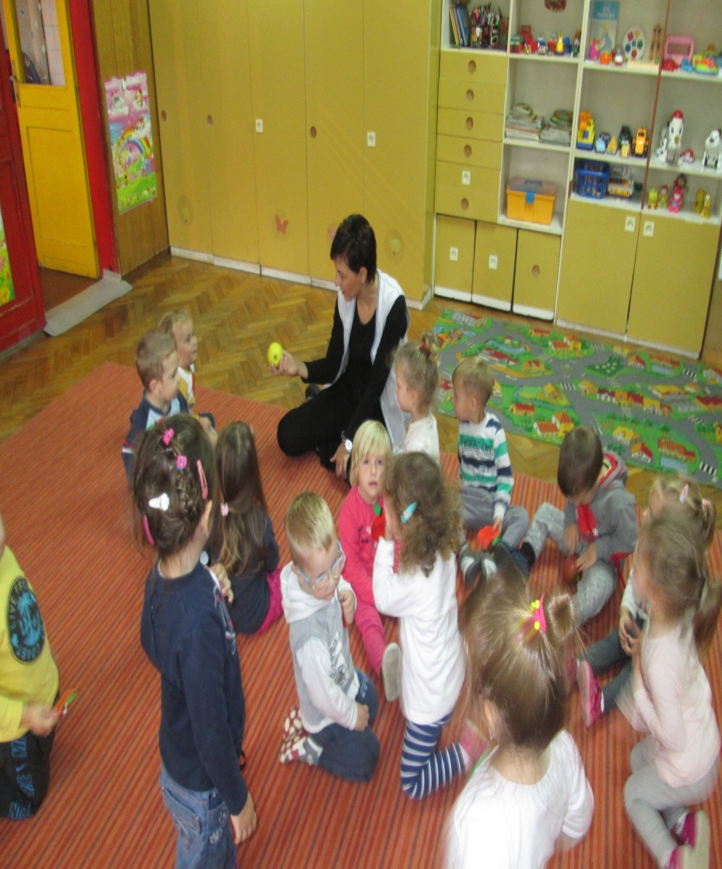
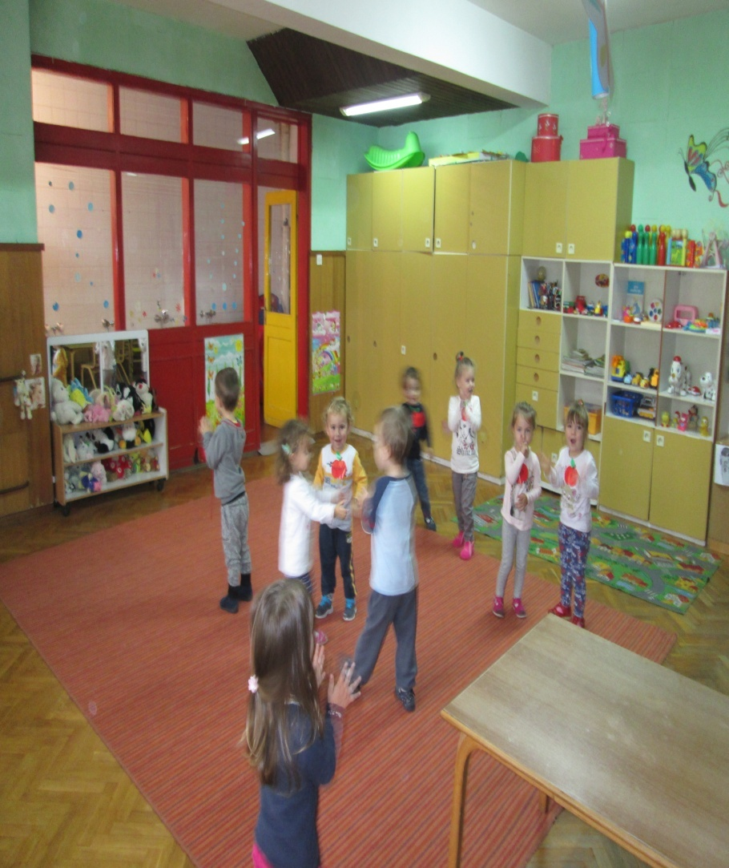
Једна јабука на дан,болест из куће ван

Slide 6
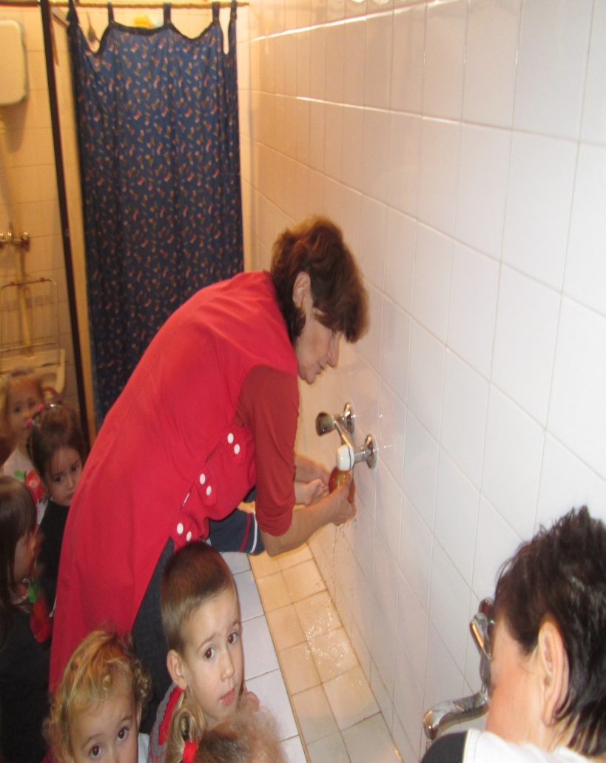
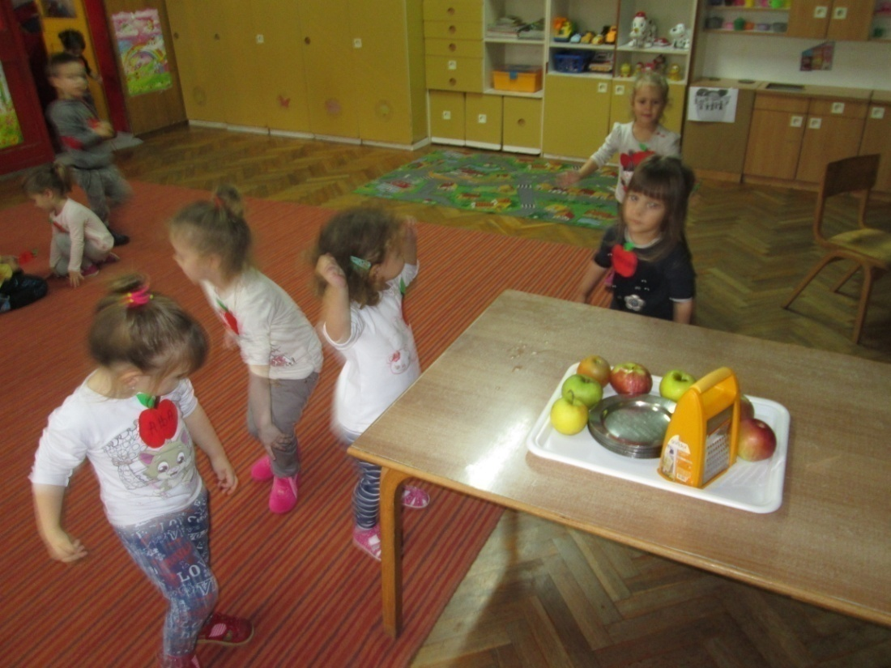
Једна јабука на дан,болест из куће ван

Slide 7
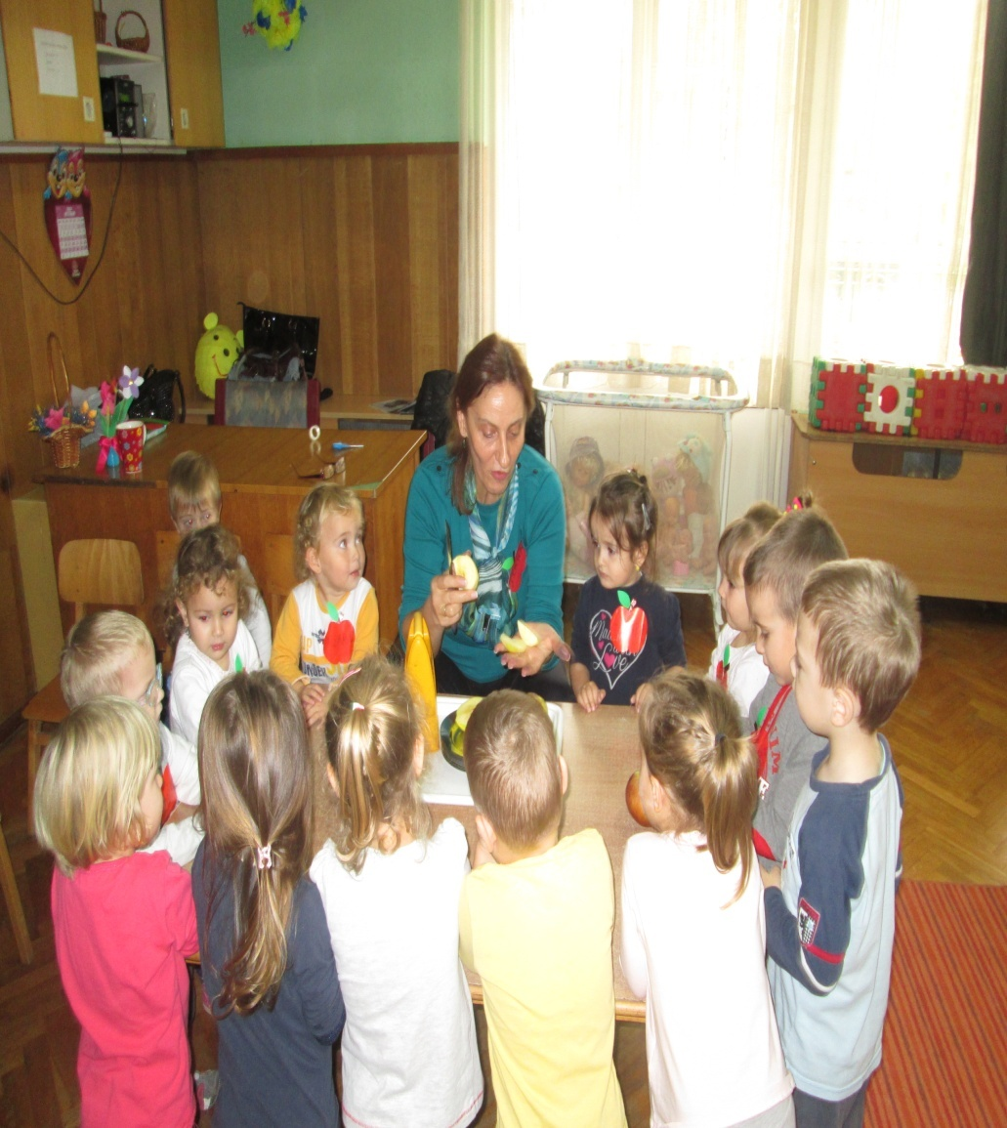
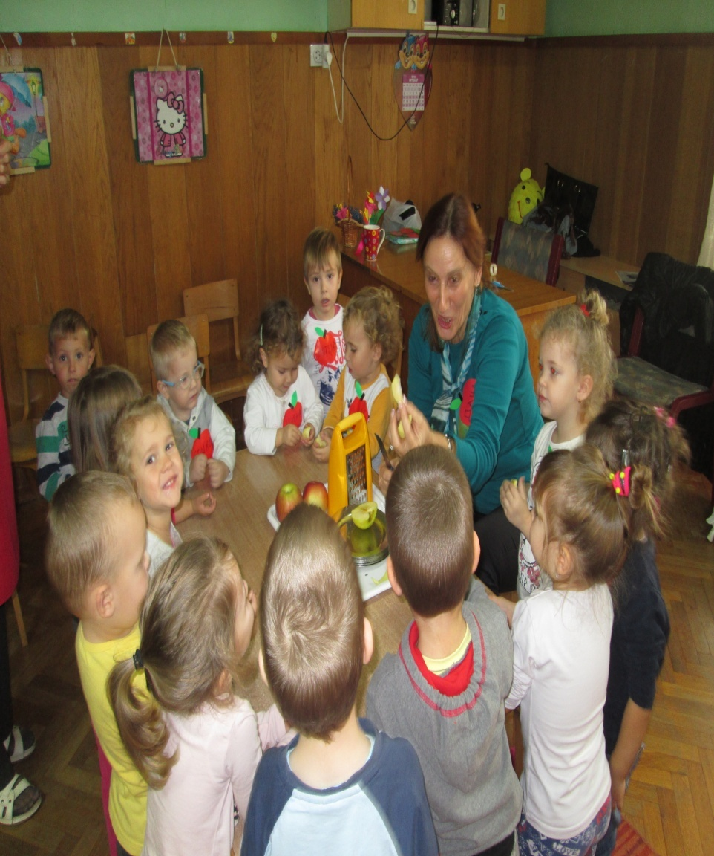
Једна јабука на дан,болест из куће ван

Slide 8
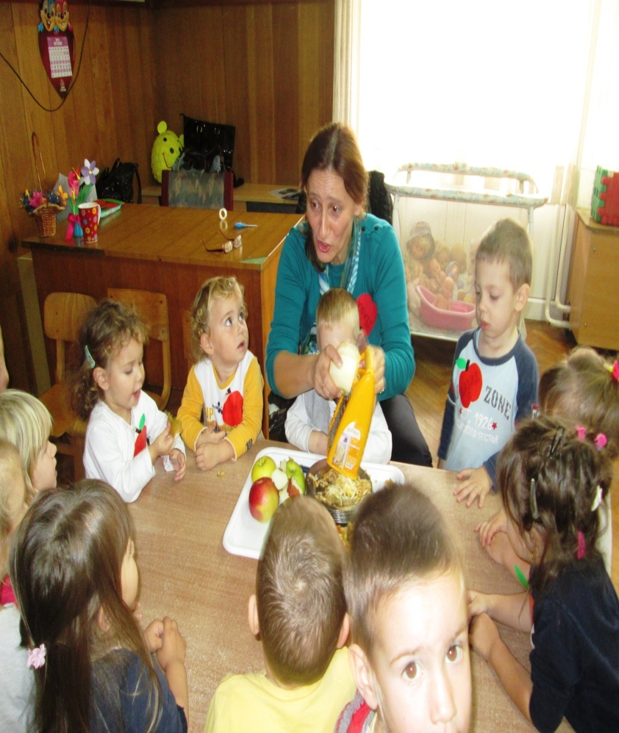
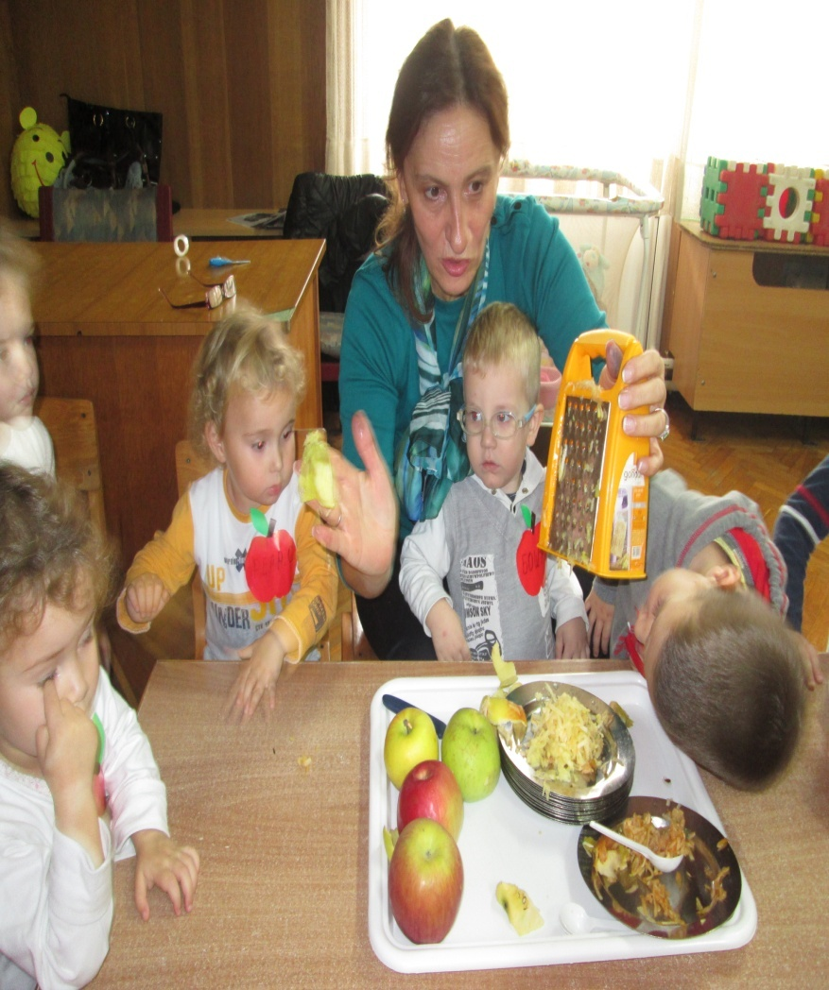
Једна јабука на дан,болест из куће ван

Slide 9
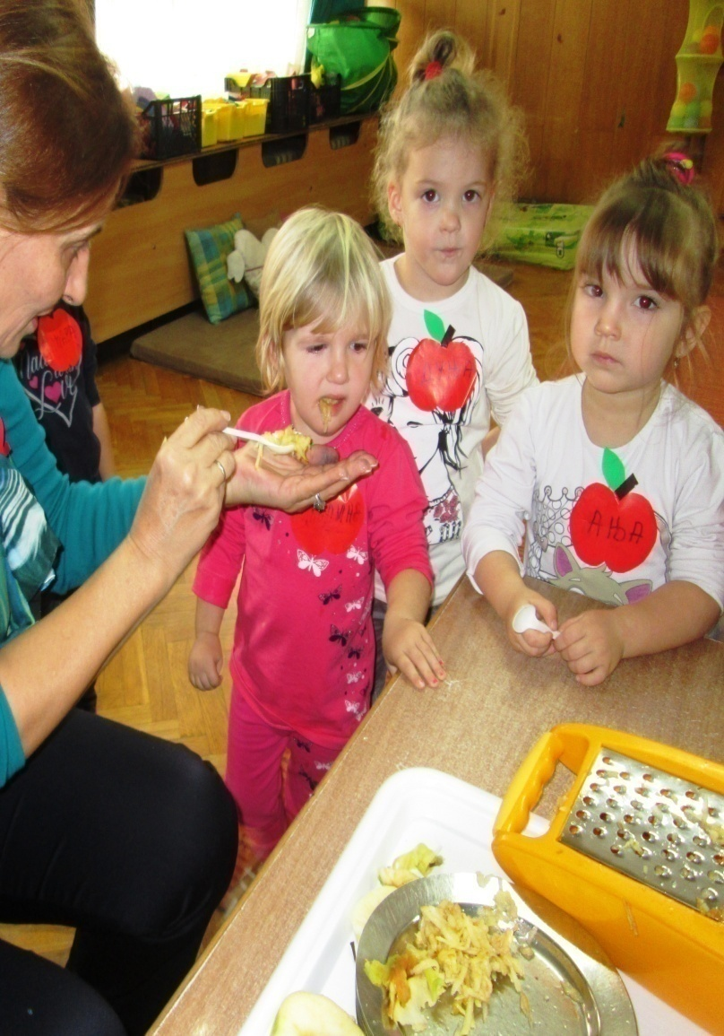
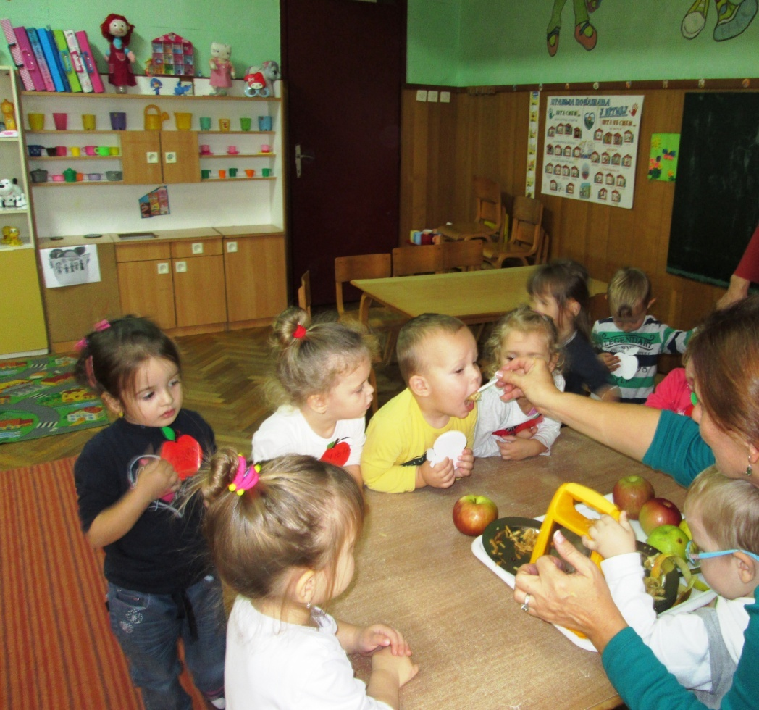
Једна јабука на дан,болест из куће ван

Slide 10
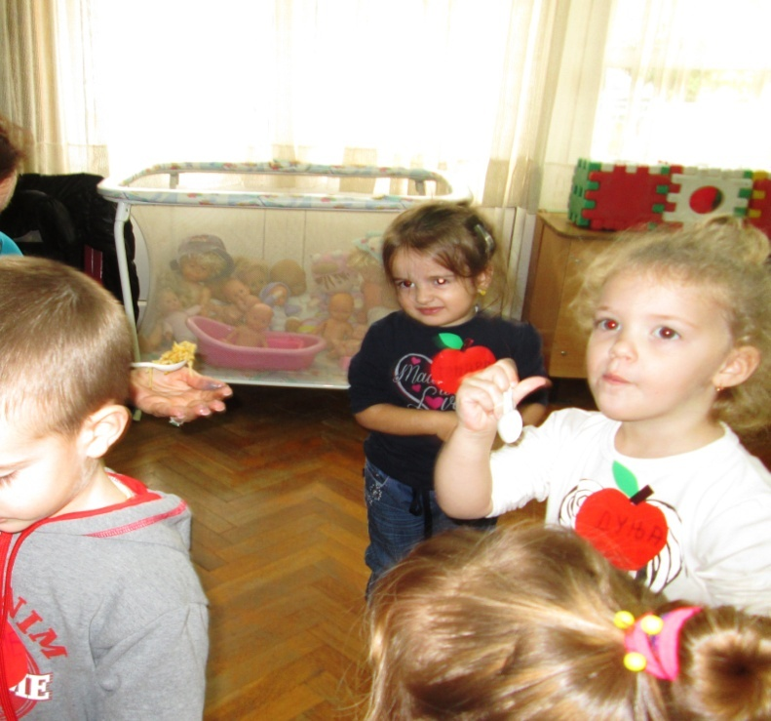
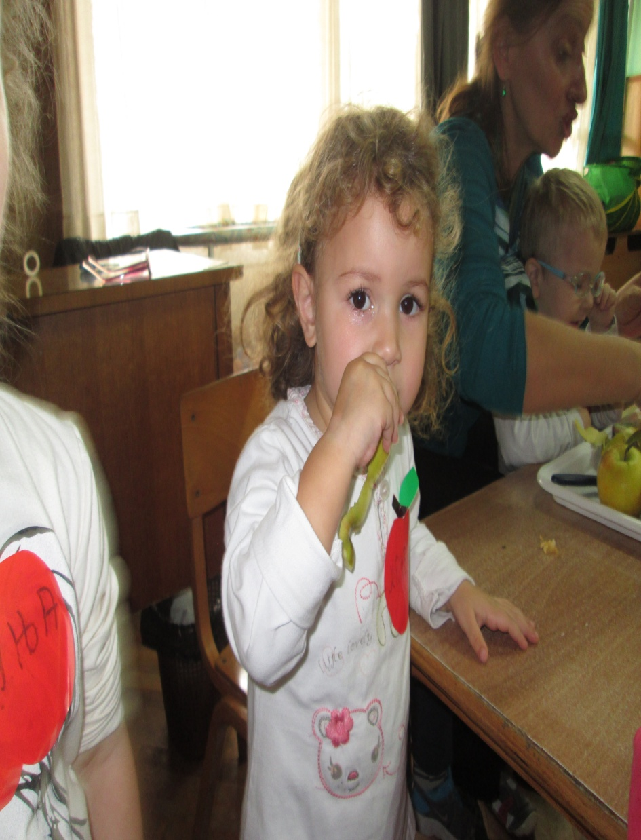
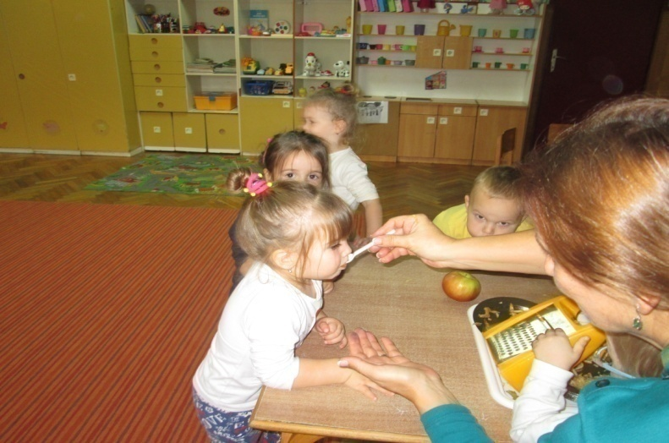
Једна јабука на дан,болест из куће ван

Slide 11
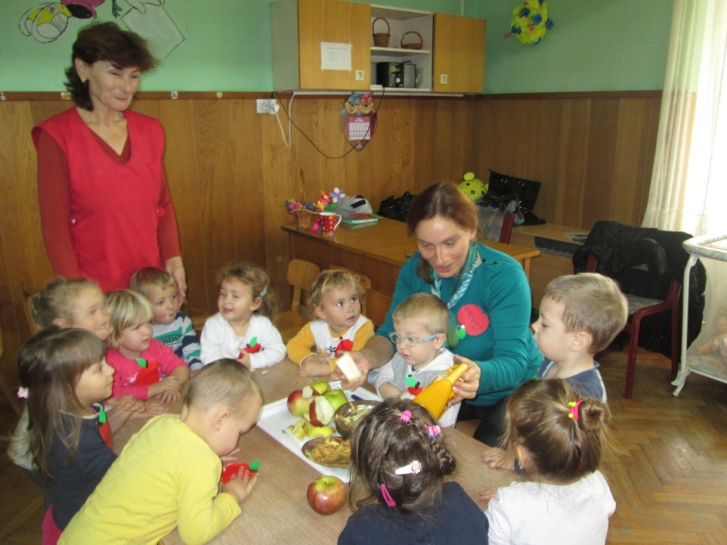
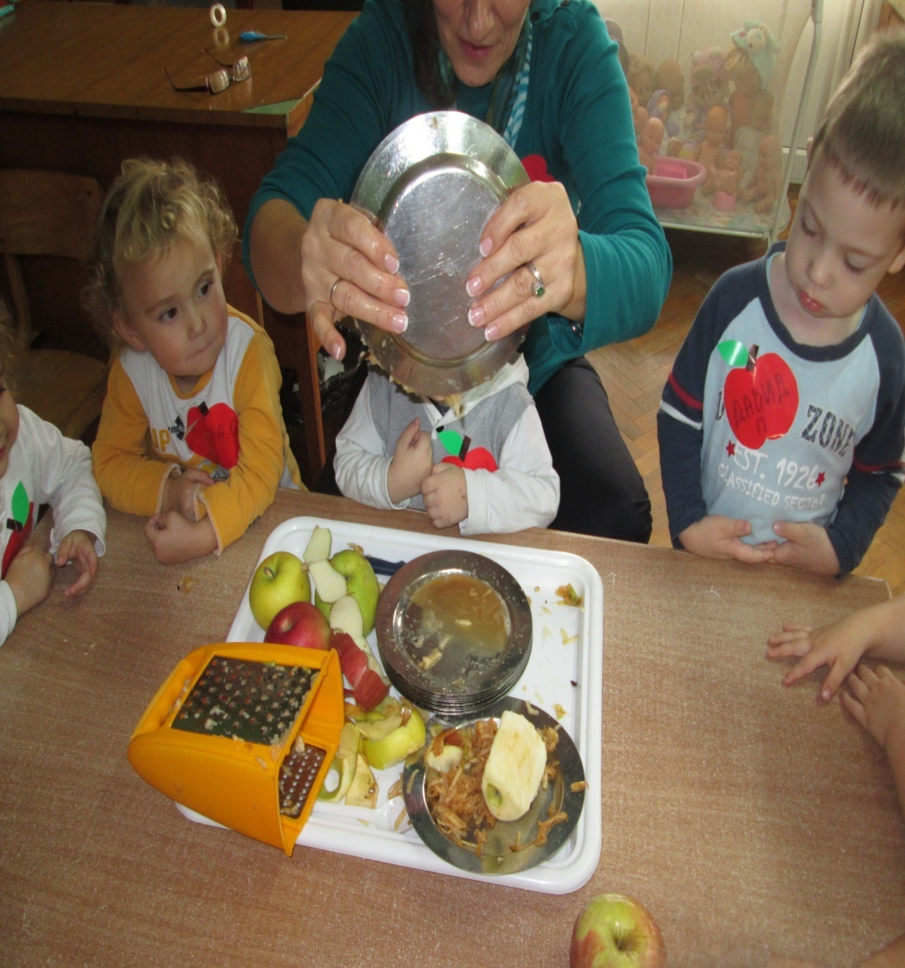
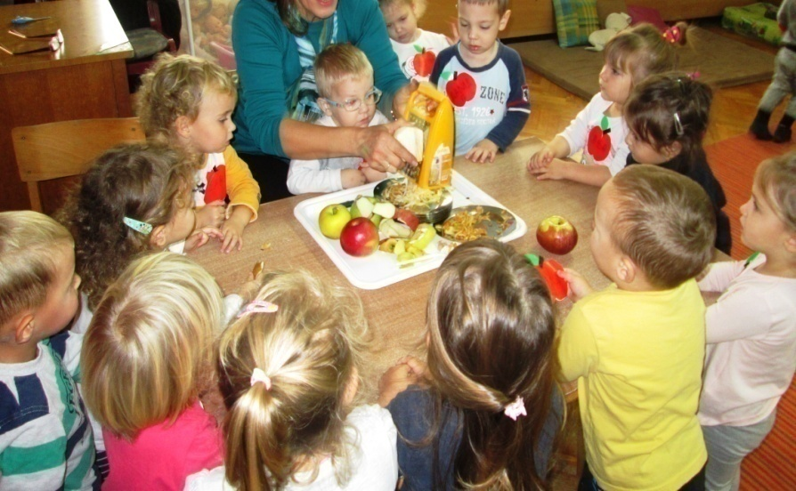
Једна јабука на дан,болест из куће ван

Slide 12
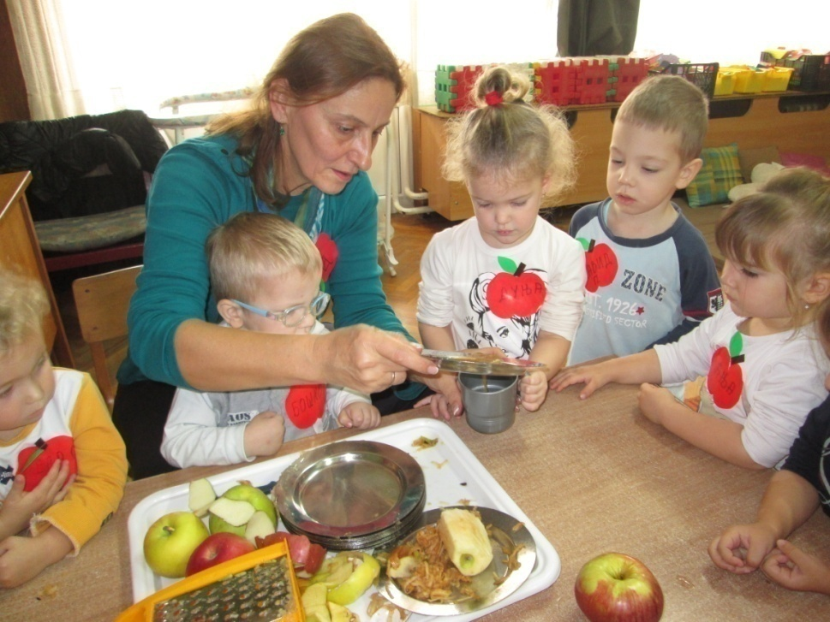
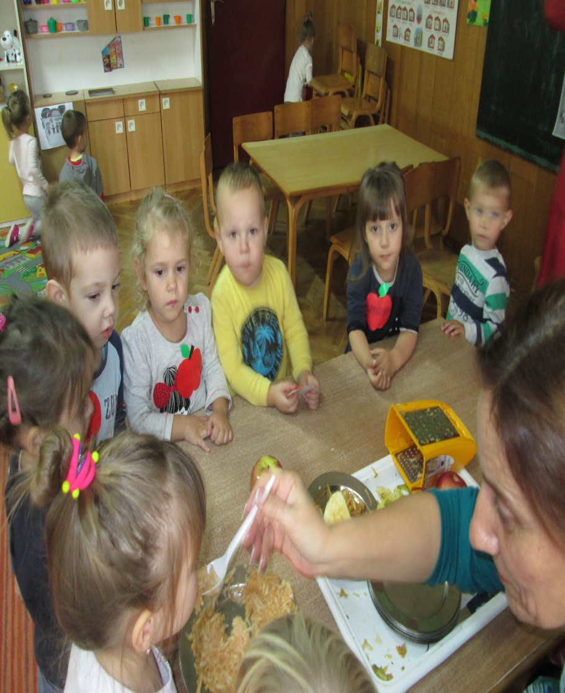
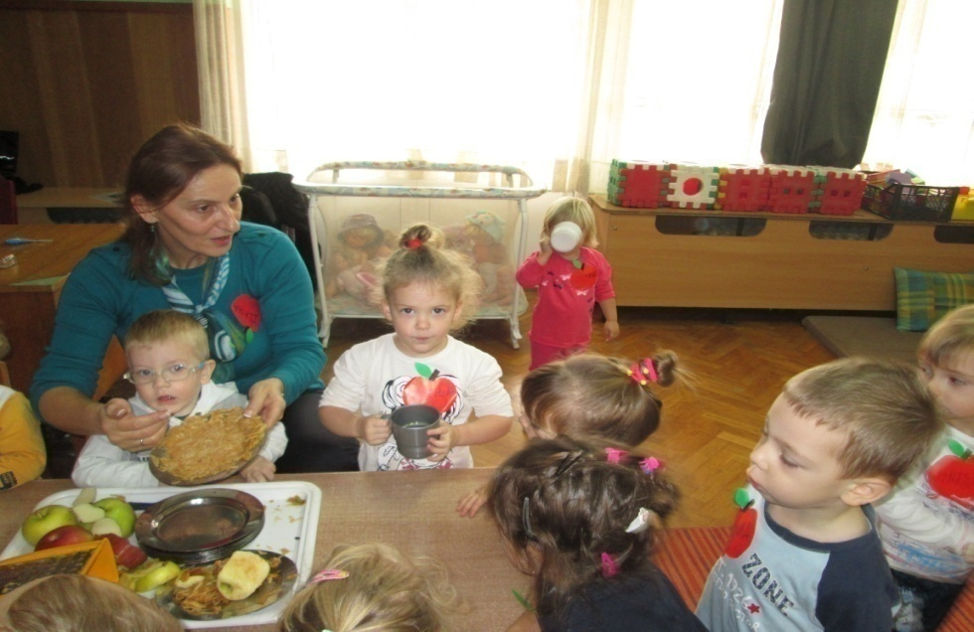
Једна јабука на дан,болест из куће ван

Slide 13
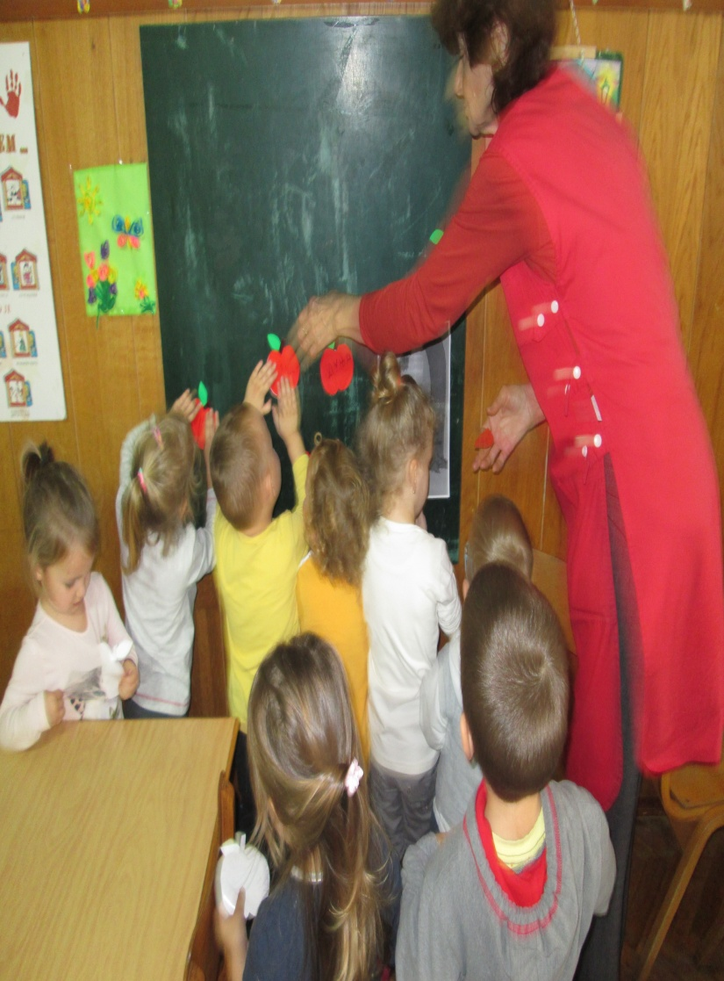

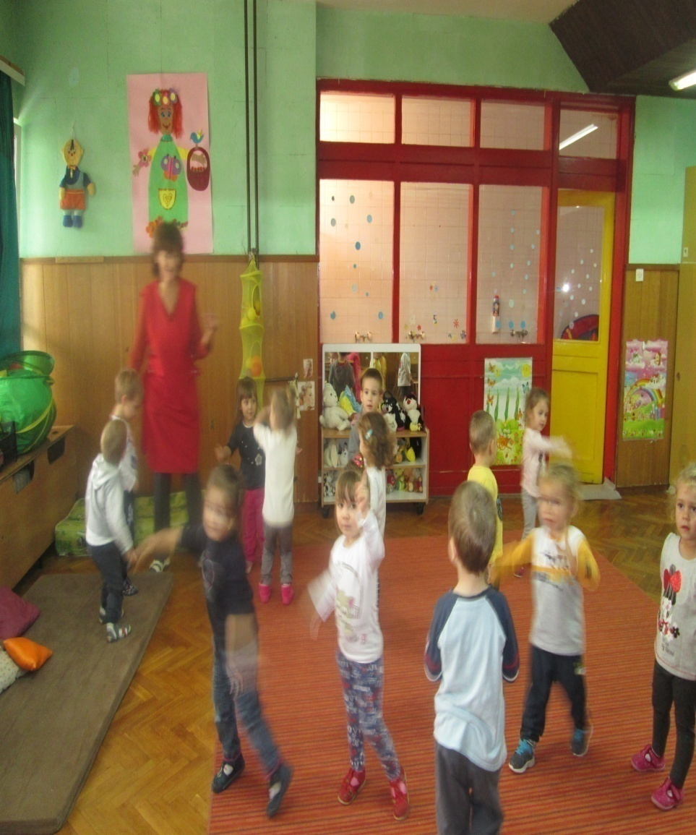
Једна јабука на дан,болест из куће ван

Slide 14
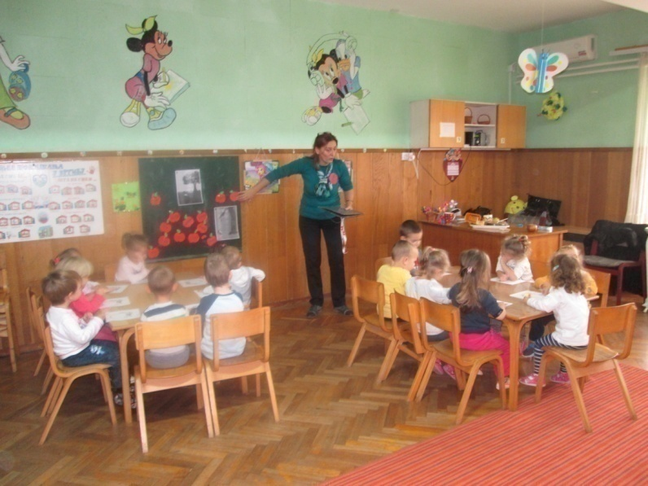
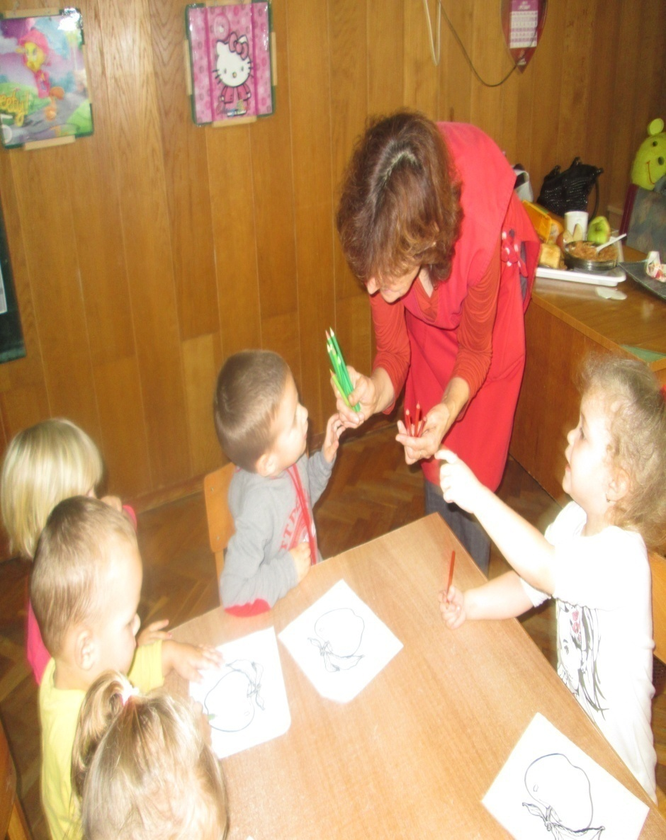
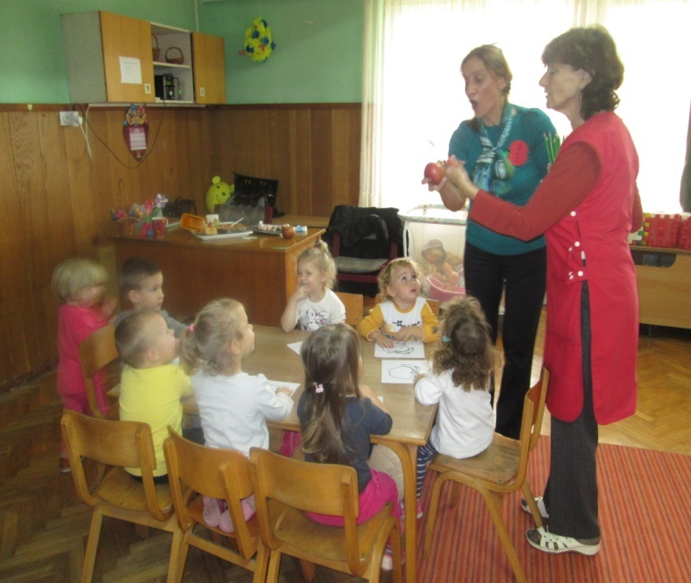
Једна јабука на дан,болест из куће ван

Slide 15
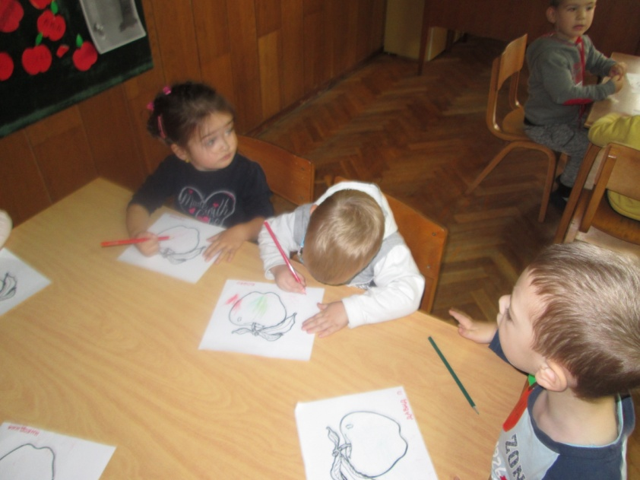
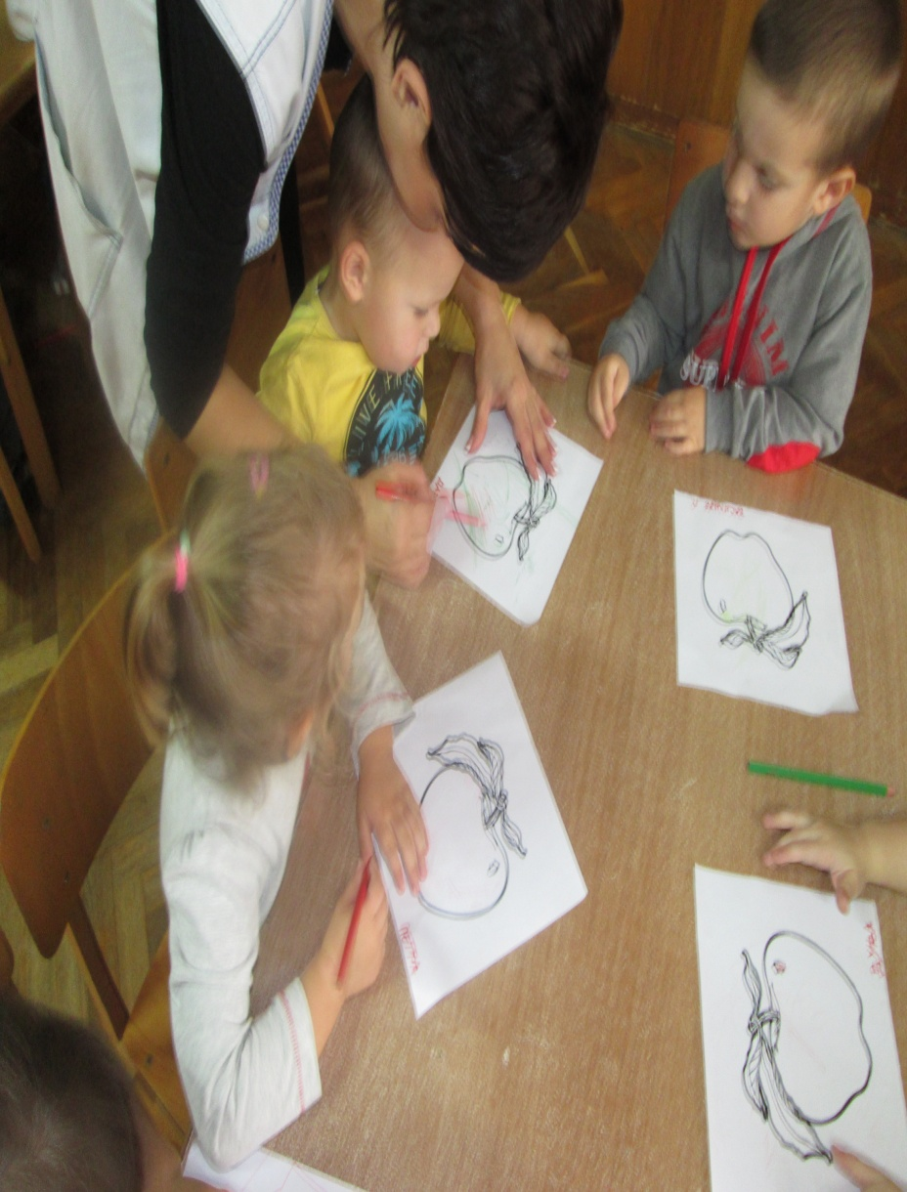
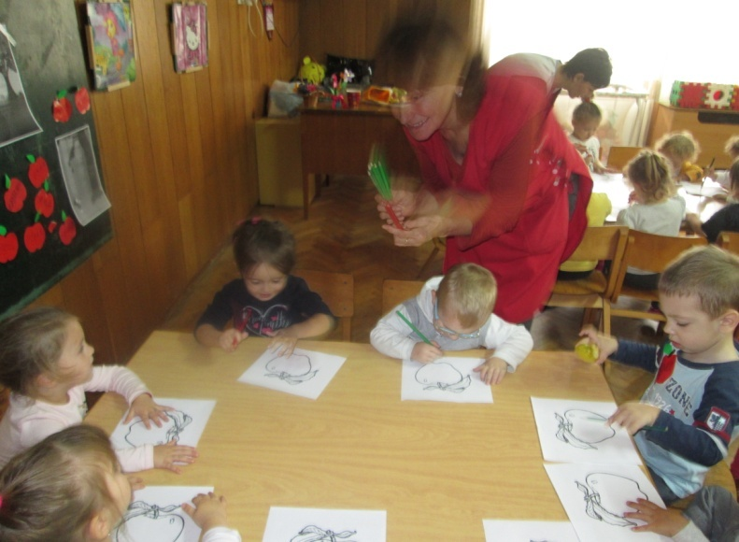
Једна јабука на дан,болест из куће ван

Slide 16
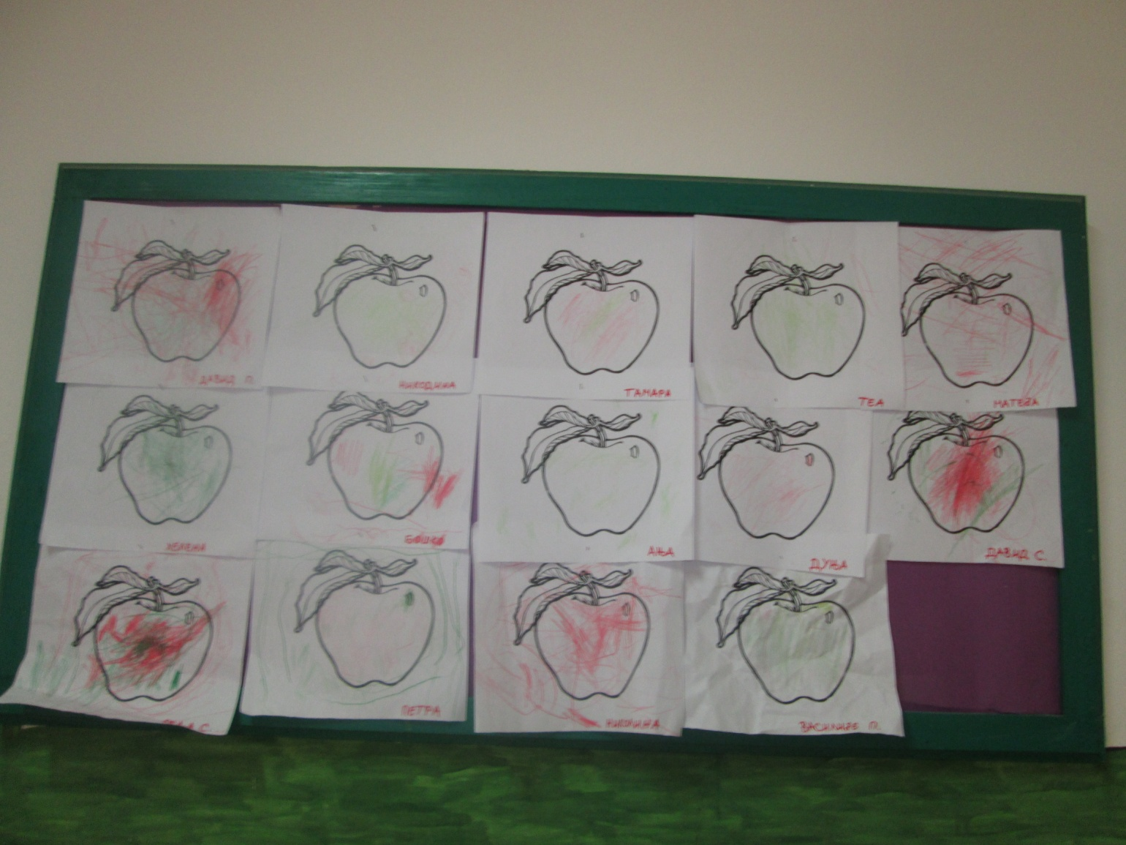
Једна јабука на дан,болест из куће ван

Slide 17
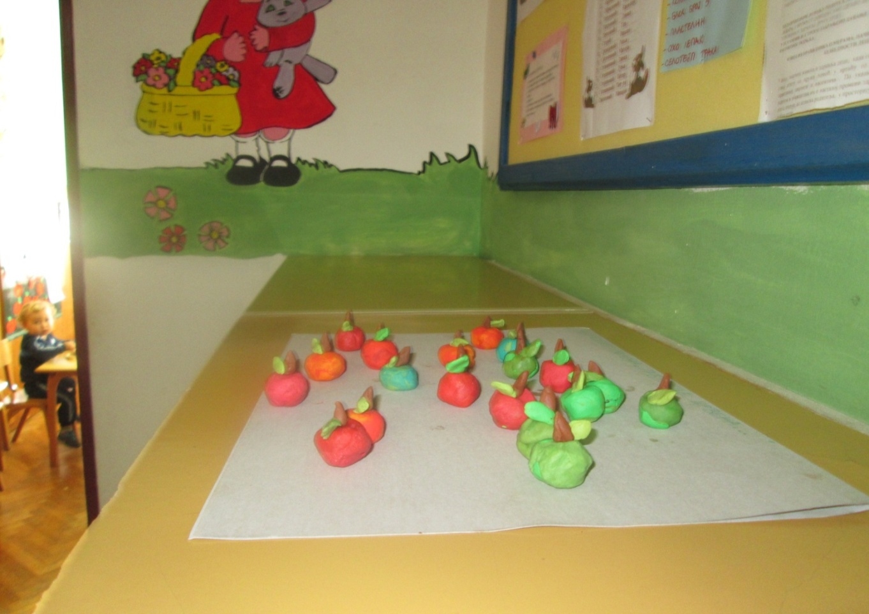
Краљица воћа
20.10.2016.год.

